Slide 1


Организационное, методическое, информационно-аналитическое сопровождение реализации целевой модели наставничества
Чувирова Наталия Петровна,
заместитель руководителя ЦНППМ

Slide 2
Региональные показатели реализации целевой модели наставничества
Наименование показателя | 2022 г. | 2023 г. | 2024 г.
Доля детей в возрасте от 10 до 19 лет, проживающих на территории Краснодарского края, вошедших в программы наставничества в роли наставляемого, % | 30 | 50 | 70
Доля детей и подростков в возрасте от 15 до 19 лет, проживающих на территории Краснодарского края, вошедших в программы наставничества в роли наставника, % | 6 | 8 | 10
Доля учителей – молодых специалистов (с опытом работы от 0 до 3 лет), проживающих на территории Краснодарского края, вошедших в программы наставничества в роли наставляемого, % | 30 | 50 | 70
Доля предприятий (организаций) от общего количества предприятий, осуществляющих деятельность на территории Краснодарского края, вошедших в программы наставничества, предоставив своих наставников | 10 | 20 | 30
Уровень удовлетворенности наставляемых участием в программах наставничества, % (опросный) | 70 | 80 | 85
Уровень удовлетворенности наставников участием в программах наставничества, % (опросный) | 70 | 80 | 85
Доля школ, реализующих целевую модель наставничества педагогических работников | 100 | 100 | 100
Приказ МОНиМП КК № 545 от 14.03.2022 «О реализации целевой модели наставничества обучающихся для организаций, осуществляющих образовательную деятельность по общеобразовательным, дополнительным общеобразовательным и программам среднего профессионального образования на период 2022-2024гг»
Письмо ГБОУ ИРО КК №01-20/1571 от 30.03.2022 «О проведении мониторинга»

Slide 3
Модели наставничества, реализуемые в образовательных организациях Краснодарского края
«Учитель-учитель»
1558 -образовательных организаций в 44 муниципальных образованиях
«Ученик-ученик»
607 -образовательных организаций в 40 муниципальных образованиях
«Работодатель-ученик»
74 образовательных организации в 19 муниципальных образованиях
78 -образовательных организаций в 23 муниципальных образованиях
«Студент-ученик»
«Учитель – ученик»
986 - образовательных организаций в 42 муниципальных образованиях
В 2022 году целевая модель наставничества внедряется в 1559 образовательных организациях, из них в 886 школах, в 110 учреждениях дополнительного образования и 563 дошкольной организации

Slide 4
Реализация целевой модели наставничества в Краснодарском крае (количество ОО)
№ | МО | Количество ОО, реализующих модель «учитель-учитель» |  |  | Количество ОО, реализующих модель «учитель- ученик» |  | Количество ОО, реализующих модель «ученик-ученик» |  | Количество школ, реализующих модель «работодатель-ученик» | Количество школ, реализующих модель «студент-ученик»
 |  | детские сады | школы | учреждения доп. образования | школы | учреждения доп. образования | школы | учреждения доп. образования
1. | город-курорт Анапа | 11 | 24 | 1 | 13 | 0 | 11 | 0 | 1 | 3
2. | город Армавир | 25 | 30 | 3 | 30 | 2 | 18 | 0 | 3 | 5
3. | город-курорт Геленджик | 15 | 16 | 3 | 16 | 3 | 16 | 1 | 7 | 8
4. | город Горячий Ключ | 0 | 11 | 0 | 8 | 0 | 4 | 0 | 0 | 1
5. | город Краснодар | 75 | 76 | 15 | 29 | 8 | 20 | 6 | 5 | 7
6. | город Новороссийск | 48 | 33 | 6 | 33 | 10 | 33 | 10 | 9 | 8
7. | город Сочи | 8 | 17 | 4 | 28 | 22 | 3 | 0 | 0 | 0
8. | Абинский район | 15 | 12 | 3 | 24 | 3 | 24 | 3 | 4 | 4
9. | Апшеронский район | 4 | 23 | 6 | 25 | 6 | 3 | 2 | 3 | 3
10. | Белоглинский район | 7 | 8 | 1 | 0 | 0 | 12 | 0 | 0 | 0
11. | Белореченский район | 5 | 16 | 2 | 15 | 2 | 8 | 2 | 1 | 1
12. | Брюховецкий район | 2 | 7 | 1 | 4 | 0 | 2 | 0 | 2 | 2
13. | Выселковский район | 25 | 19 | 1 | 21 | 1 | 4 | 0 | 0 | 0
14. | Гулькевичский район | 21 | 23 | 3 | 23 | 3 | 8 | 3 | 0 | 0
15. | Динской район | 23 | 25 | 6 | 19 | 6 | 19 | 2 | 6 | 8
16. | Ейский район | 10 | 18 |  | 18 |  | 11 | 0 | 0 | 0
17. | Кавказский район | 0 | 25 | 0 | 14 | 0 | 0 | 0 | 0 | 0
18. | Калининский район | 5 | 13 | 3 | 13 | 1 | 13 | 0 | 0 | 0
19. | Каневской район | 17 | 24 | 0 | 16 | 0 | 5 | 0 | 0 | 0
20. | Кореновский район | 8 | 19 | 1 | 22 | 0 | 19 | 1 | 1 | 1
21. | Красноармейский | 33 | 25 | 5 | 25 | 5 | 15 | 1 | 1 | 1
22. | Крыловский район | 3 | 10 | 0 | 4 | 0 | 0 | 0 | 0 | 0
№ | МО | Количество ОО, реализующих модель «учитель-учитель» |  |  | Количество ОО, реализующих модель «учитель- ученик» |  | Количество ОО, реализующих модель «ученик-ученик» |  | Количество школ, реализующих модель «работодатель-ученик» | Количество школ, реализующих модель «студент-ученик»
 |  | детские сады | школы | учреждения доп. образования | школы | учреждения доп. образования | школы | учреждения доп. образования
23. | Крымский район | 10 | 34 | 2 | 34 | 4 | 9 | 1 | 1 | 1
24. | Курганинский район | 4 | 21 | 2 | 21 | 2 | 19 | 2 | 0 | 0
25. | Кущевский район | 2 | 12 | 0 | 20 | 0 | 4 | 0 | 0 | 0
26. | Лабинский район | 0 | 1 | 1 | 0 | 0 | 0 | 1 | 0 | 0
27. | Ленинградский район | 25 | 21 | 4 | 21 | 4 | 21 | 2 | 21 | 7
28. | Мостовский район | 24 | 21 | 3 | 24 | 0 | 10 | 0 | 3 | 2
29. | Новокубанский район | 6 | 8 | 1 | 1 | 0 | 5 | 1 | 0 | 0
30. | Новопокровский | 0 | 5 | 0 | 9 | 2 | 4 | 0 | 0 | 0
31. | Отрадненский район | 0 | 5 | 0 | 9 | 0 | 1 | 0 | 0 | 0
32. | Павловский район | 0 | 21 | 2 | 21 | 0 | 8 | 0 | 0 | 0
33. | Приморско-Ахтарский | 1 | 34 | 0 | 131 | 0 | 142 | 0 | 0 | 2
34. | Северский район | 21 | 26 | 3 | 30 | 3 | 6 | 3 | 0 | 1
35. | Славянский район | 38 | 36 | 7 | 9 | 4 | 1 | 0 | 2 | 4
36. | Староминский район | 11 | 9 | 1 | 9 | 0 | 0 | 0 | 0 | 0
37. | Тбилисский район | 5 | 11 | 1 | 14 | 0 | 14 | 1 | 1 | 3
38. | Темрюкский район | 5 | 20 | 3 | 15 | 1 | 3 | 3 | 0 | 1
39. | Тимашевский район | 21 | 19 | 4 | 13 | 2 | 10 | 2 | 0 | 0
40. | Тихорецкий район | 20 | 22 | 6 | 23 | 3 | 18 | 2 | 1 | 3
41. | Туапсинский район | 0 | 29 | 4 | 25 | 3 | 16 | 1 | 0 | 0
42. | Успенский район | 0 | 16 | 0 | 16 | 0 | 0 | 0 | 0 | 0
43. | Усть-Лабинский район | 0 | 28 | 0 | 30 | 0 | 12 | 0 | 2 | 0
44. | Щербиновский район | 10 | 12 | 2 | 11 | 0 | 6 | 0 | 0 | 2

Slide 5
Мероприятия по внедрению системы наставничества
Приказ министерства образования, науки и молодежной политики Краснодарского края от 16.03.2022 № 570 «О создании региональной рабочей группы по вопросам реализации целевой модели наставничества в образовательных организациях Краснодарского края»
Методические рекомендации по разработке и внедрению системы (целевой модели) наставничества педагогических работников в образовательных организациях
Разработка регионального положения системы (целевой модели) наставничества педагогических работников в образовательных организациях Краснодарского края
Разработка методических рекомендаций для образовательных организаций Краснодарского края по реализации системы (целевой модели) наставничества педагогических работников «Наставничество как механизм обеспечения качества образования и повышения профессионального мастерства педагогов»

Slide 6
Локальные акты образовательной организации по реализации наставничества
1. Приказ «Об утверждении положения о системе наставничества педагогических работников в образовательной организации» с приложениями:
2. Приказы о закреплении наставнических пар/групп (с письменного согласия их участников на возложение на них дополнительных обязанностей, связанных с наставнической деятельностью)
- Положение о системе наставничества педагогических работников в образовательной организации;
- Дорожная карта (план мероприятий) по реализации наставничества в образовательной организации
Рекомендуется:
заключение соглашений о сотрудничестве с другими образовательными организациями, социальными партнерами, общественными профессиональными объединениями (ассоциациями)

Slide 7
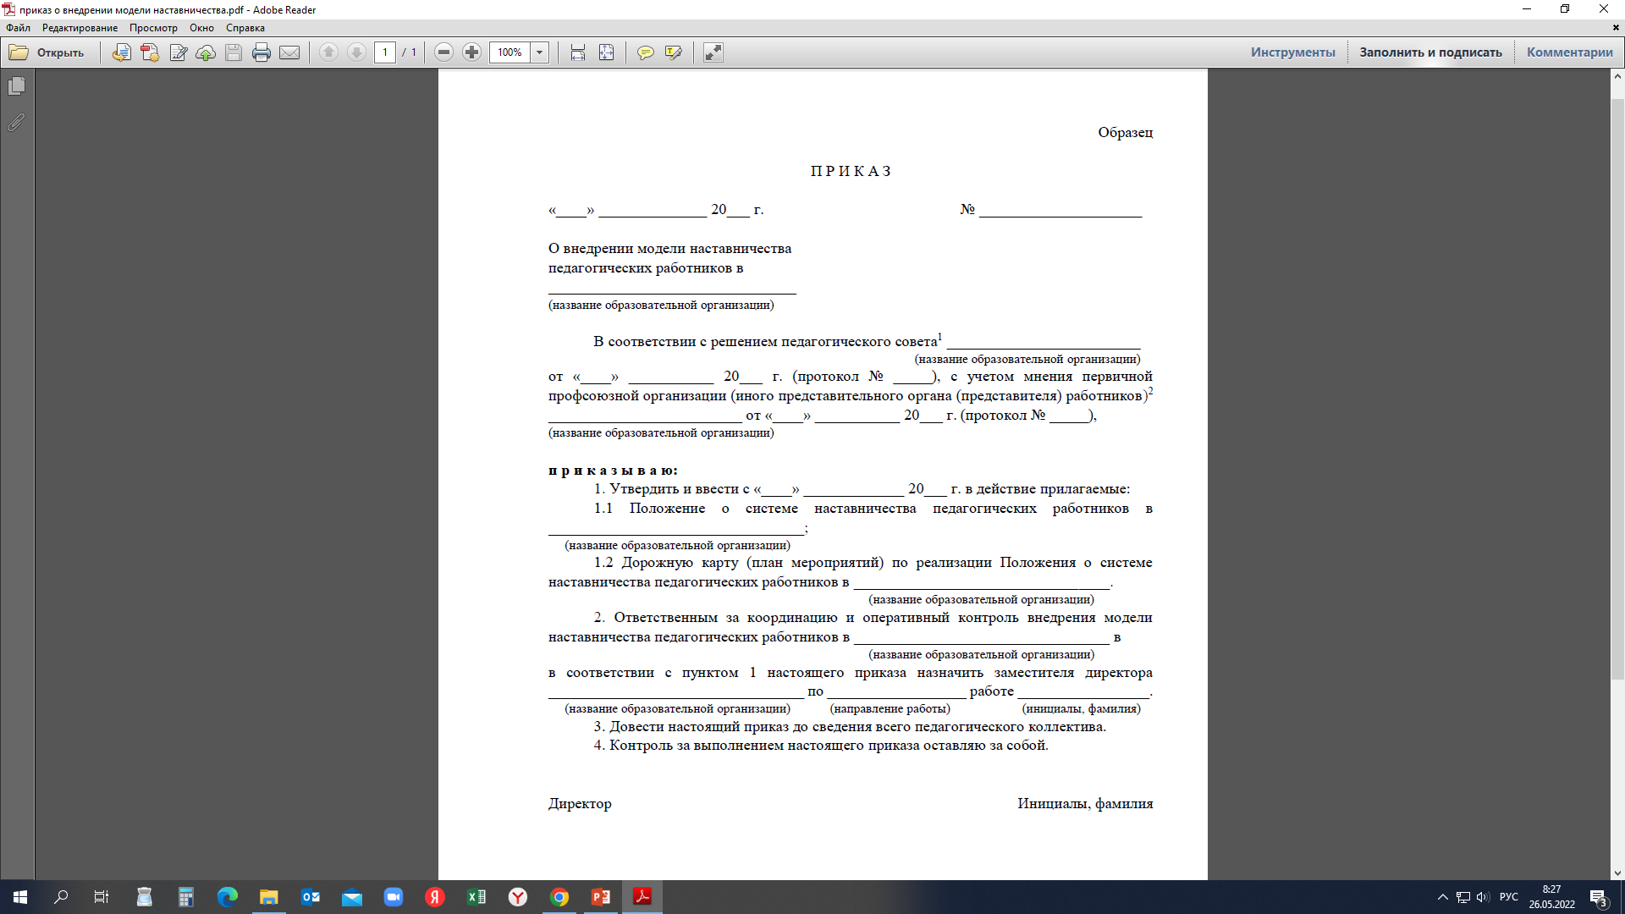
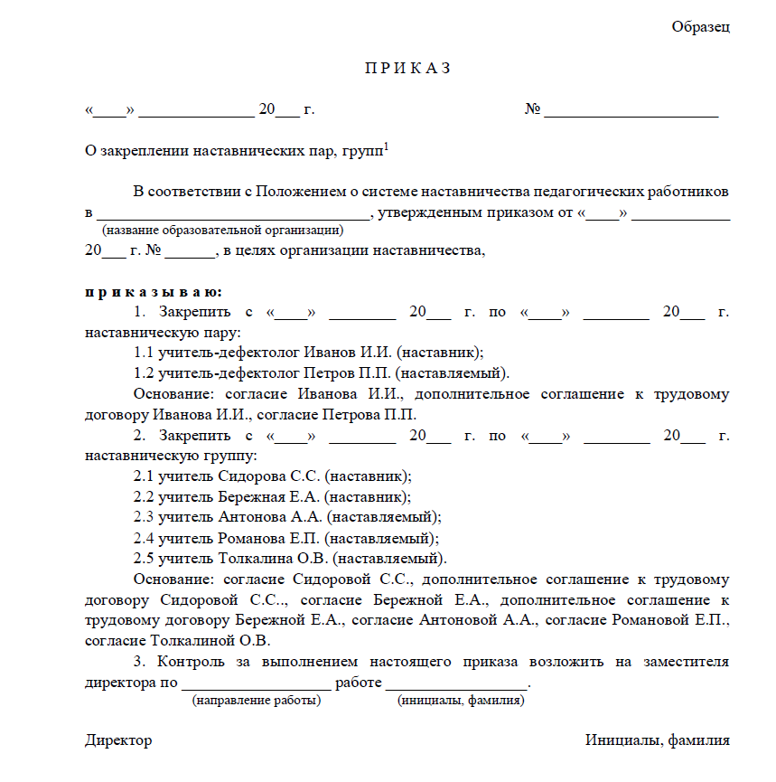
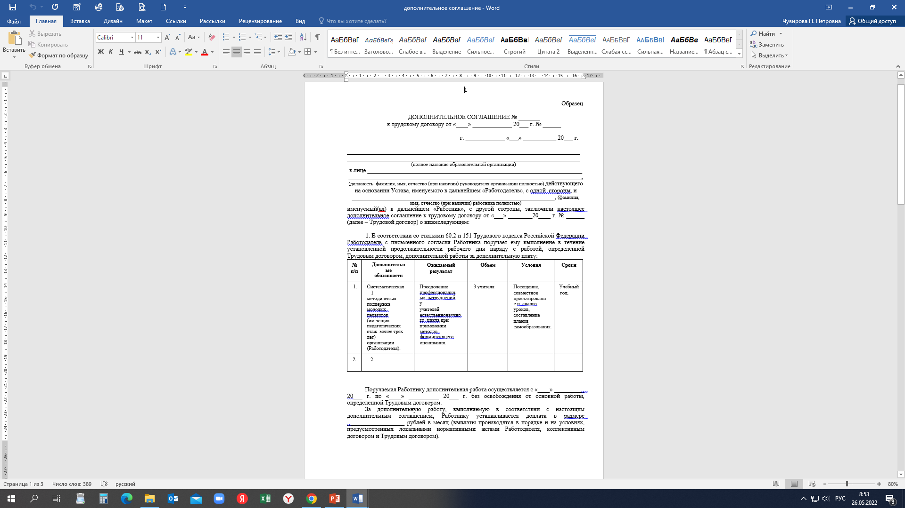
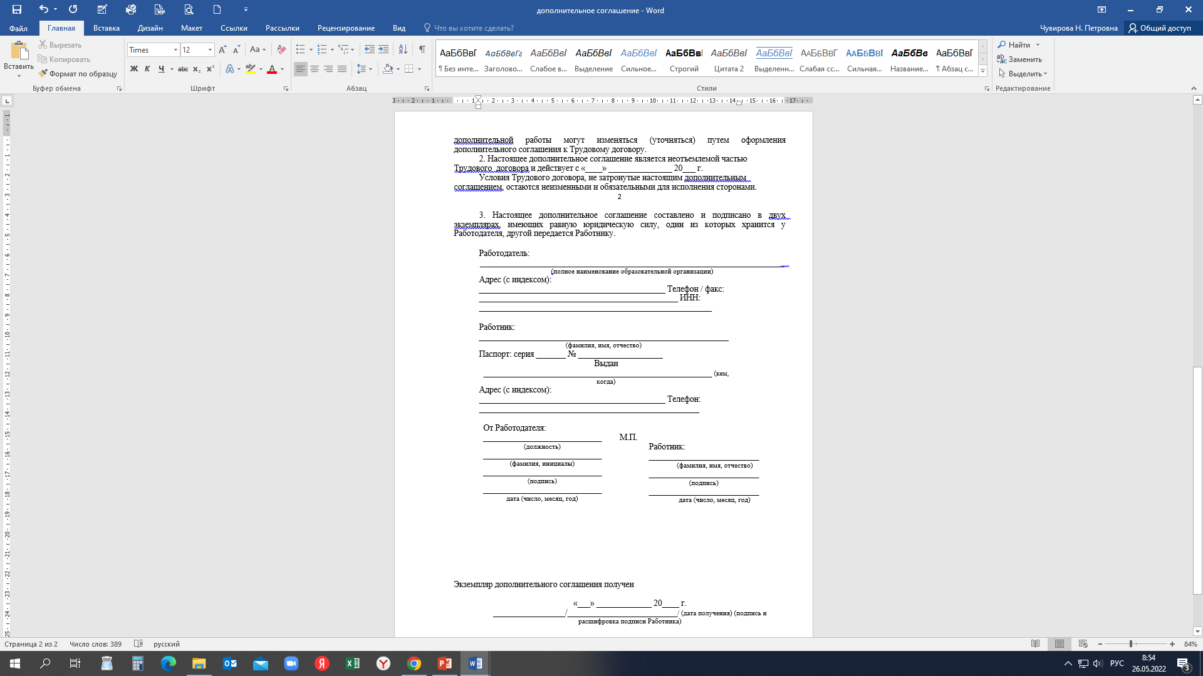
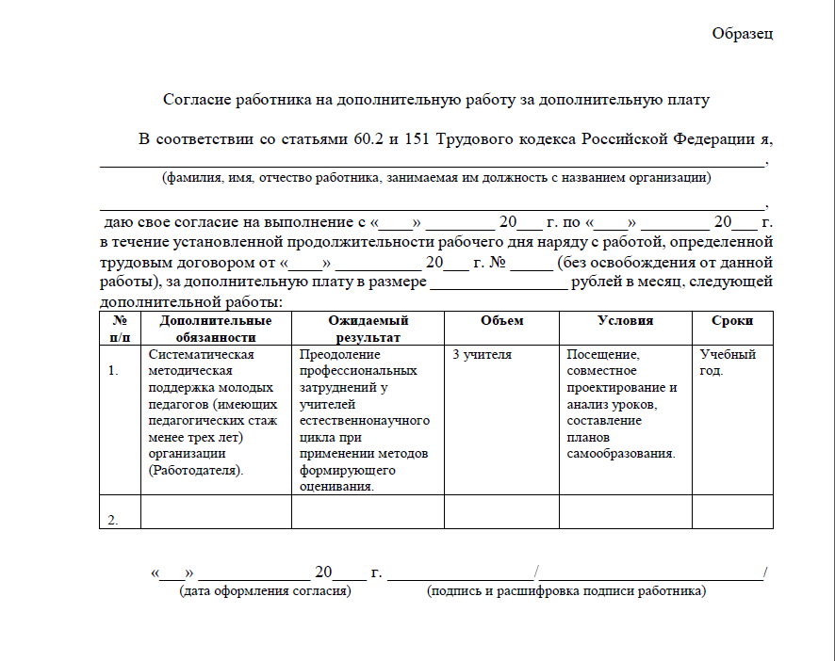
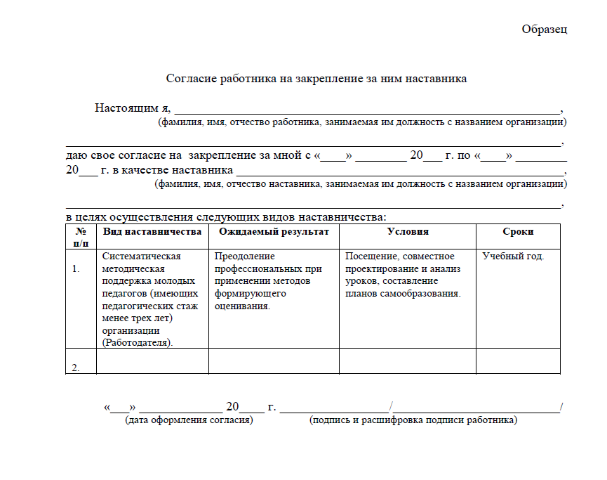
Образцы документов для ОО по наставничеству
https://nastavnik.apkpro.ru/
ub.iro23.ru

Slide 8
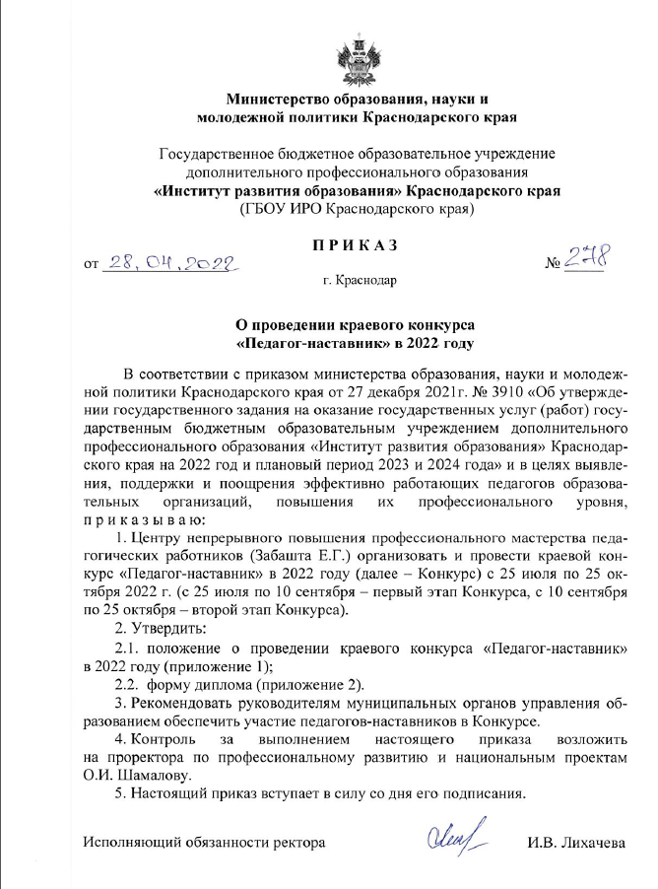
Краевой конкурс «Педагог-наставник»
1 этап (дистанционный)-25.07.2022-10.09.2022
Краевой конкурс «Педагог-наставник»
2 этап (очный)-10.09.2022-25.10.2022
http://iro23.ru/

Slide 9
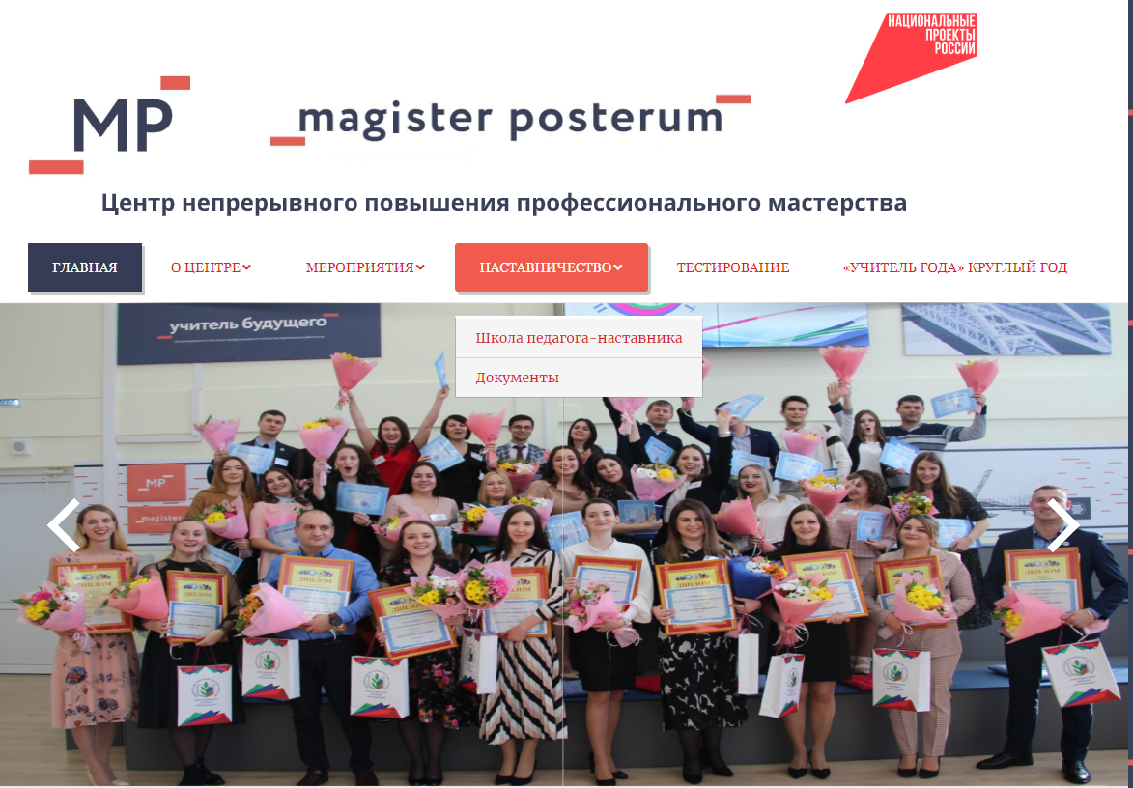
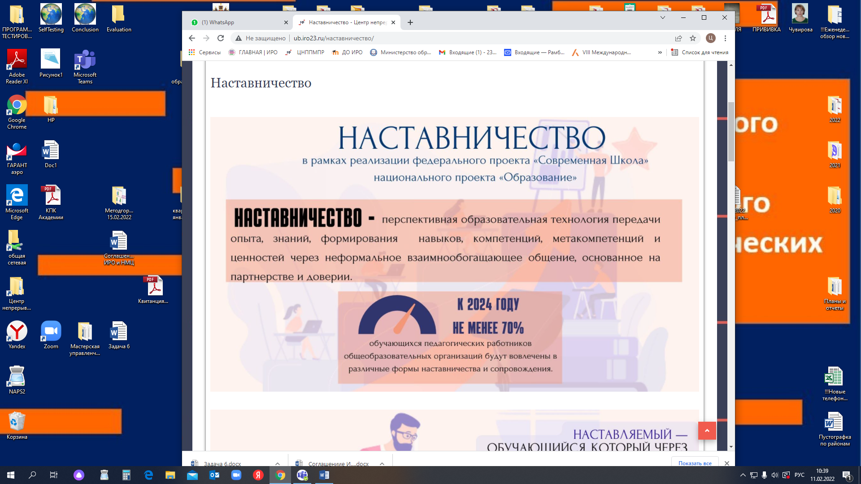
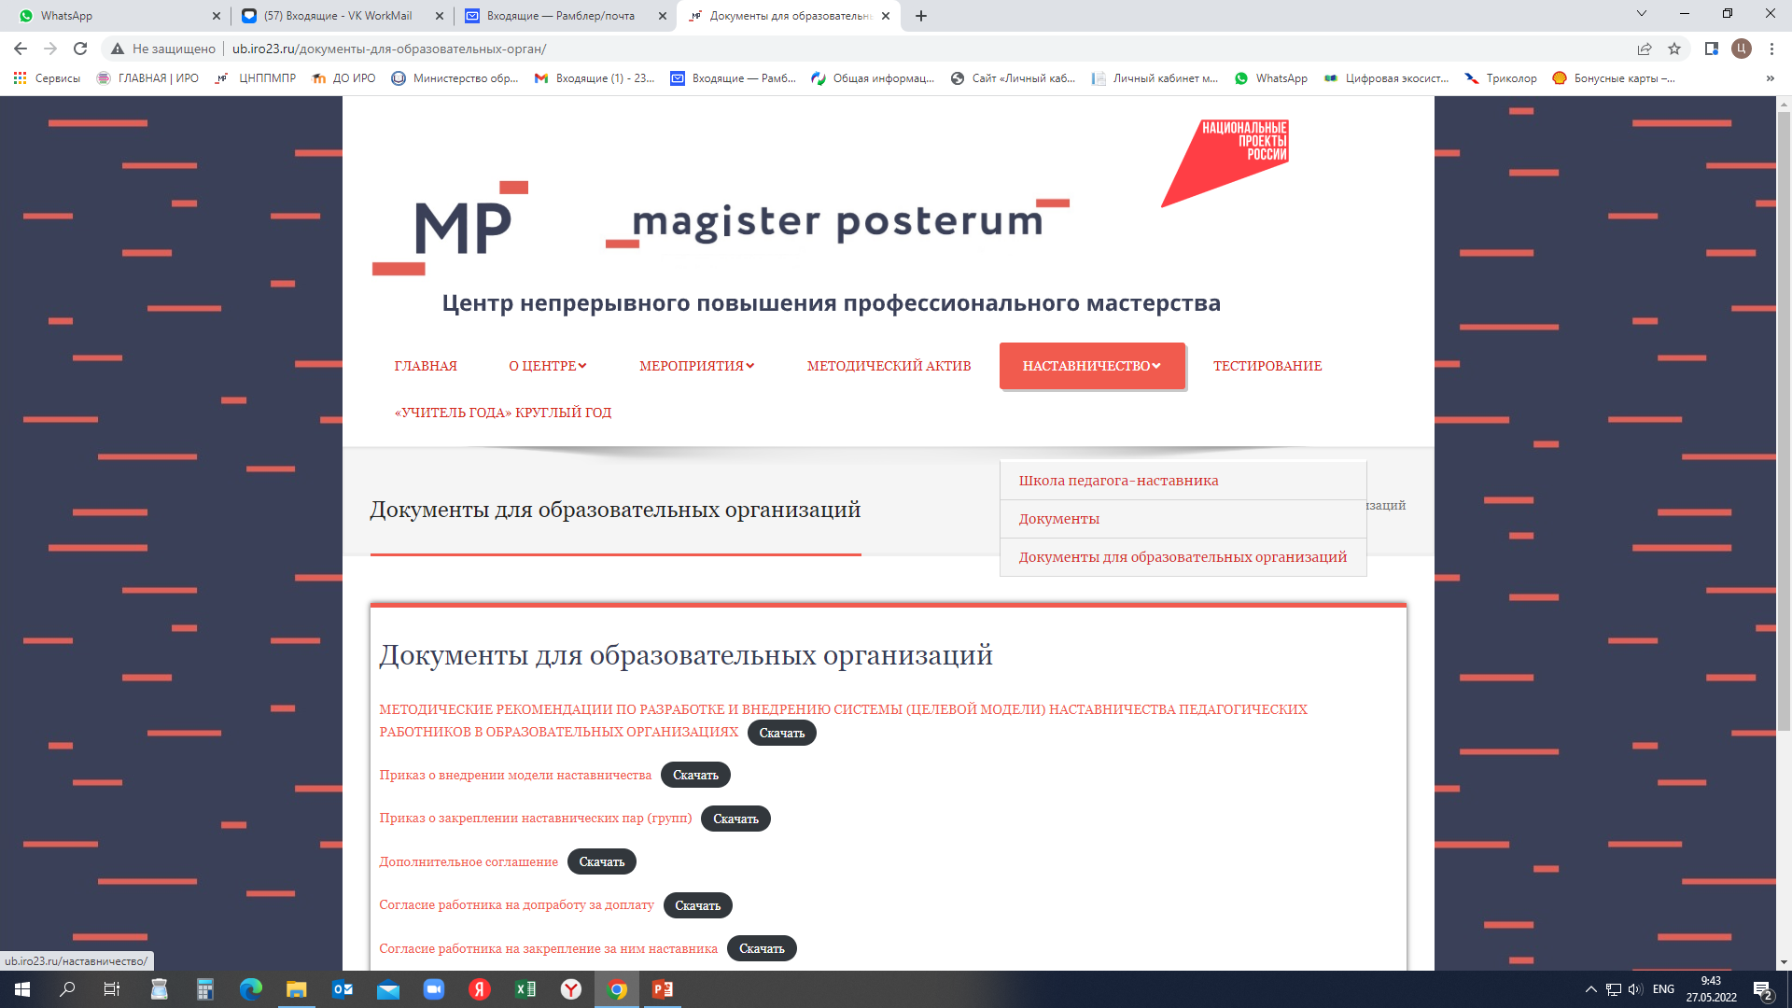
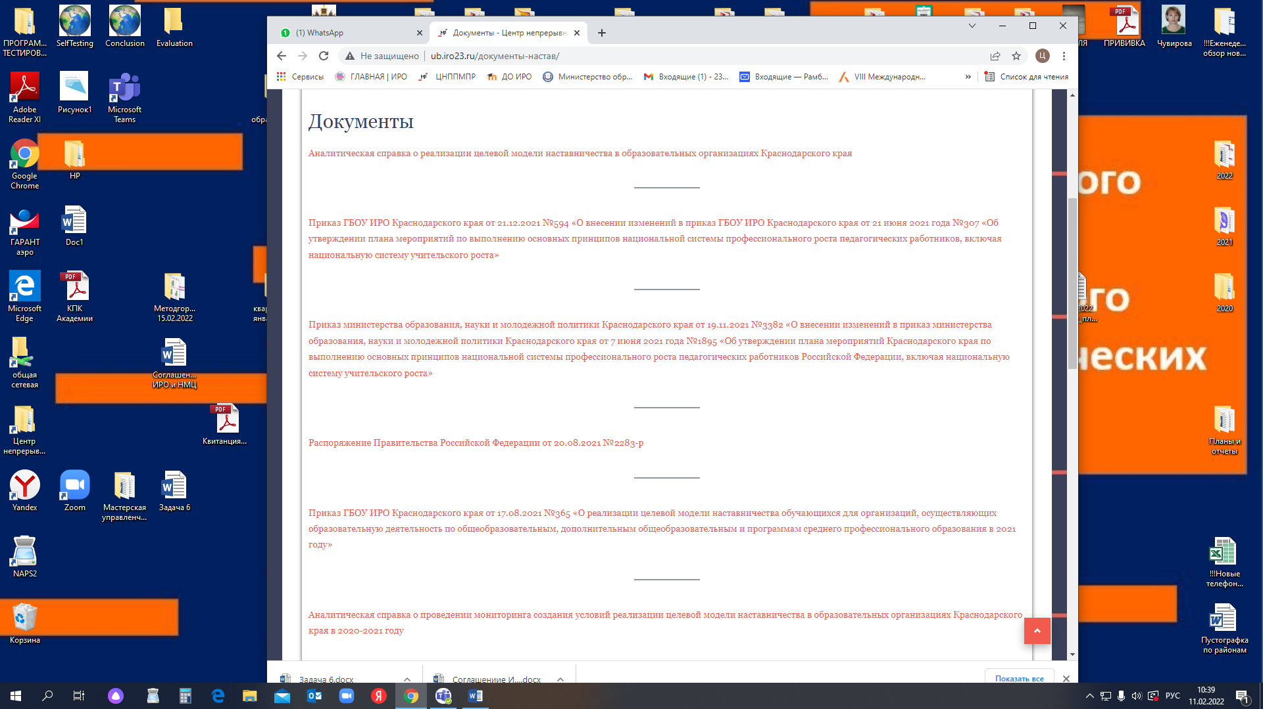
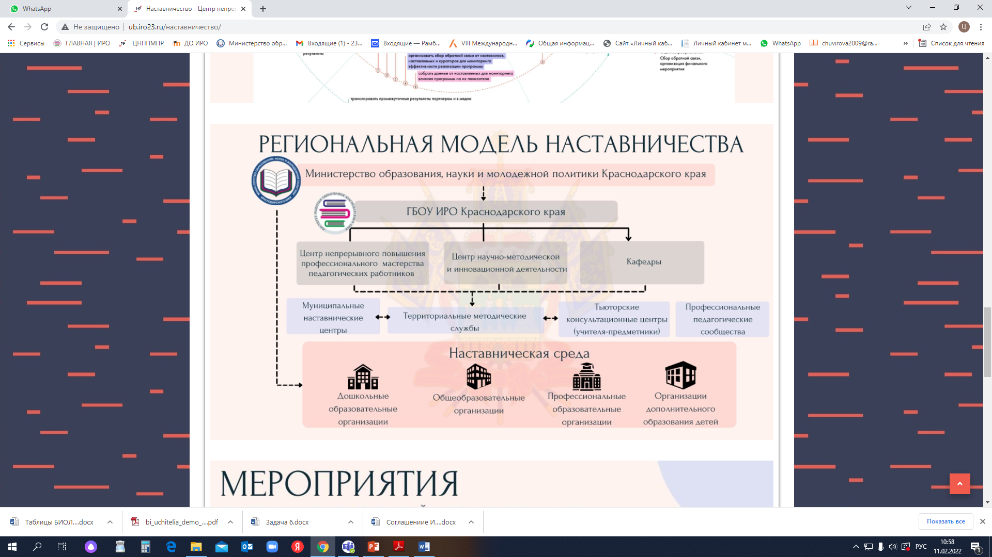
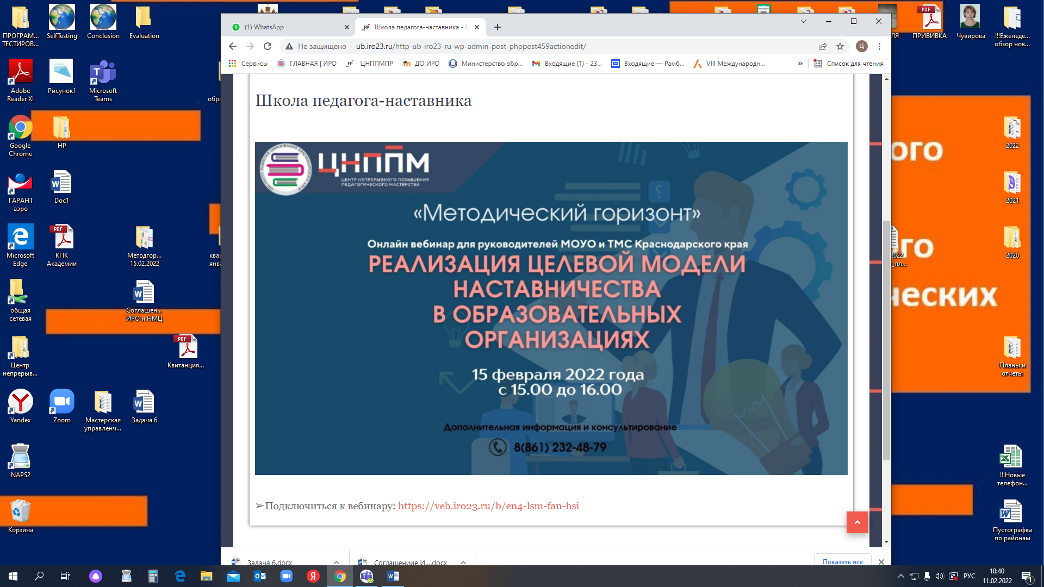
Реализация целевой модели
наставничества в Краснодарском крае
ub.iro23.ru

Slide 10
Контактная информация
Забашта Елена Георгиевна, руководитель ЦНППМ
Чувирова Наталия Петровна, заместитель руководителя ЦНППМ
Осипова Светлана Александровна, методист ЦНППМ
Мулюкова Валерия Алексеевна, методист ЦНППМ
Email: mp@iro23.ru
Тел.: 8(861) 232-48-79
Сайт ЦНППМПР: http://ub.iro23.ru

